Slide 1
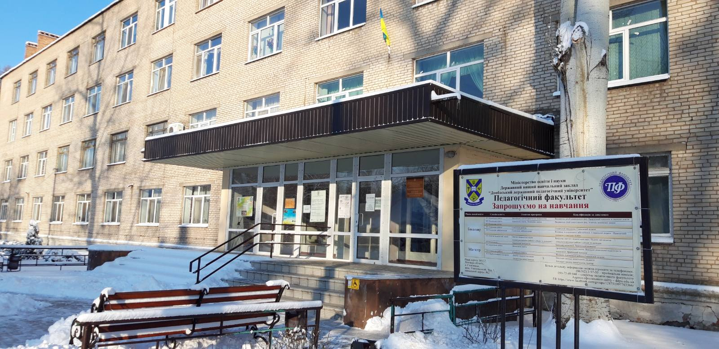
Звіт з профорієнтаційної роботи на педагогічному факультеті ДВНЗ «Донбаський державний педагогічний університет» (2019-2020, 2020-2021, 2021-2022 н.р.)

Slide 2
Мета профорієнтаційної роботи
підготовка підростаючого покоління до свідомого професійного самовизначення та становлення особистості, узгодження інтересів особи та суспільства у виборі сфери професійної діяльності, фаховий відбір майбутніх кадрів для педагогічної, психологічної роботи та роботи у соціальній сфері

Slide 3
Завдання професійної орієнтації:
формувати мотивацію молоді до здобуття вищої освіти;
забезпечувати професійною консультацією, ознайомленням з правилами вибору професії;
розробляти та реалізовувати систему інформації про освітні програми, за якими здійснюється підготовка фахівців на факультеті;
ознайомлювати з правилами прийому до університету;
підвищувати імідж педагогічного факультету та університету;
залучати обдаровану молодь до навчання в університеті.

Slide 4
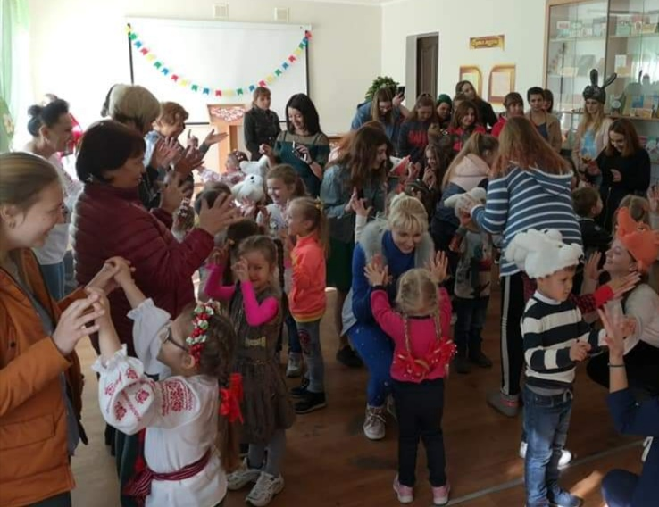
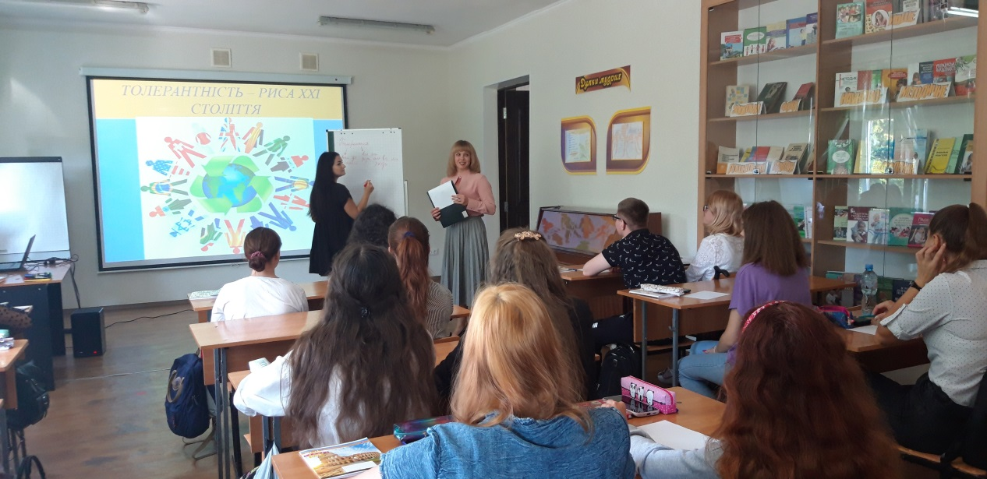
Методи та форми проведення профорієнтаційної роботи
Організація й проведення презентацій, спеціалізованих лекторіїв, тренінгів, майстер-класів та інших професійно-орієнтаційних заходів для старшокласників та студентів коледжів

Slide 5
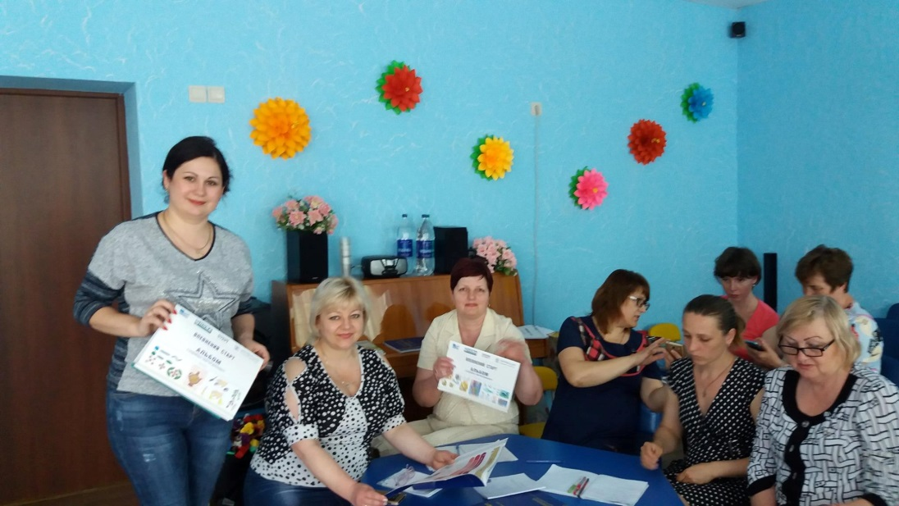
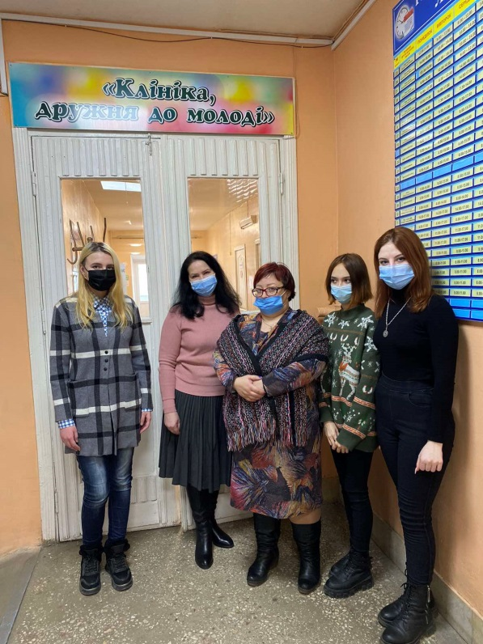
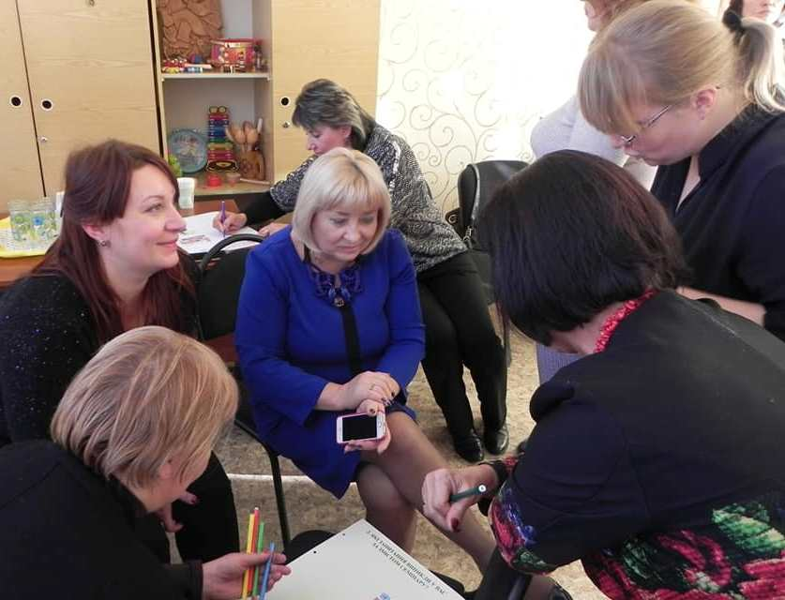
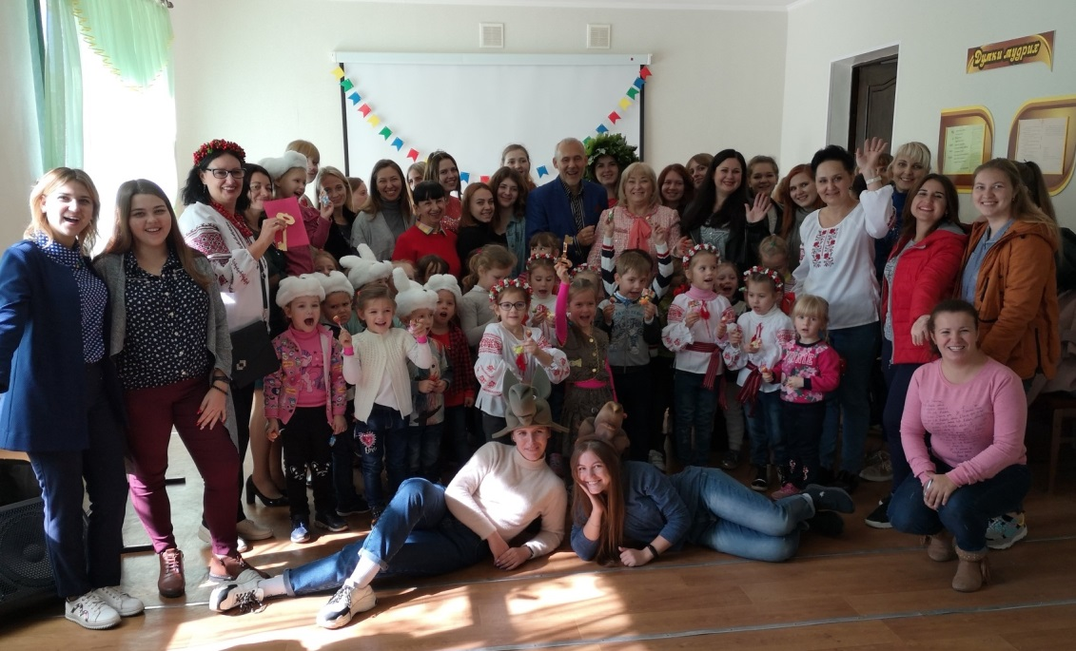
Розширення мережі базових закладів дошкільної, середньої освіти, установ психологічної служби та соціальних установ, з якими співпрацюють випускові кафедри факультету та поглиблення профорієнтаційної роботи з ними

Slide 6
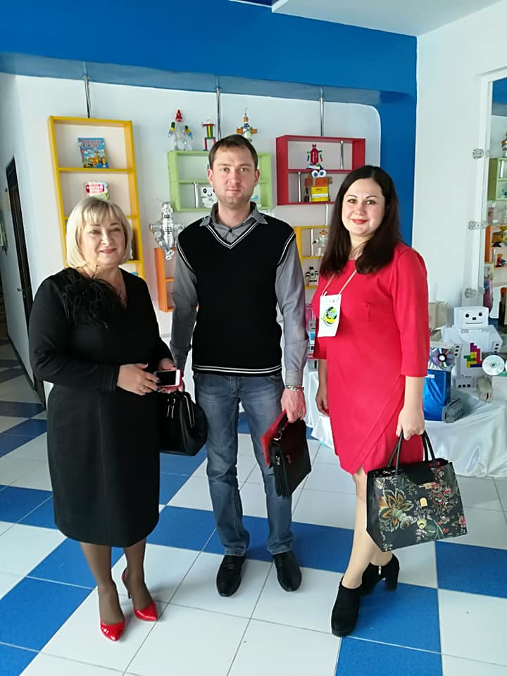
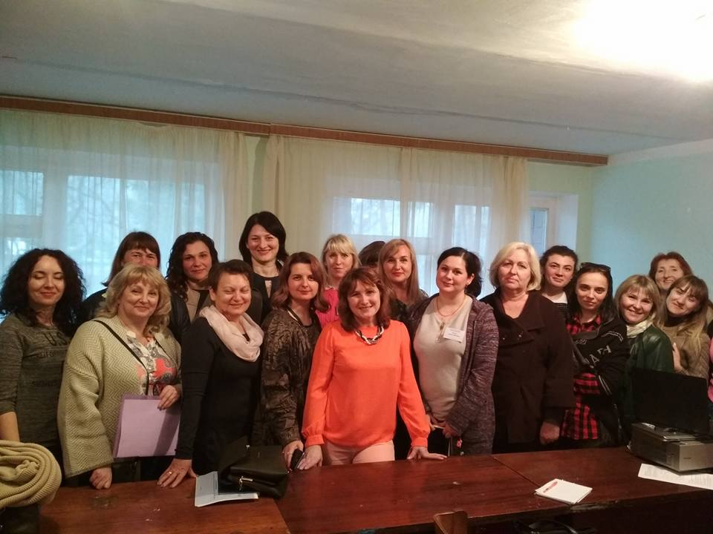
Систематичне інформування студентів педагогічних коледжів щодо можливостей отримання освіти в університеті з метою збільшення кількості студентів, які навчаються за скороченою програмою, вступаючи на базі молодшого спеціаліста

Slide 7
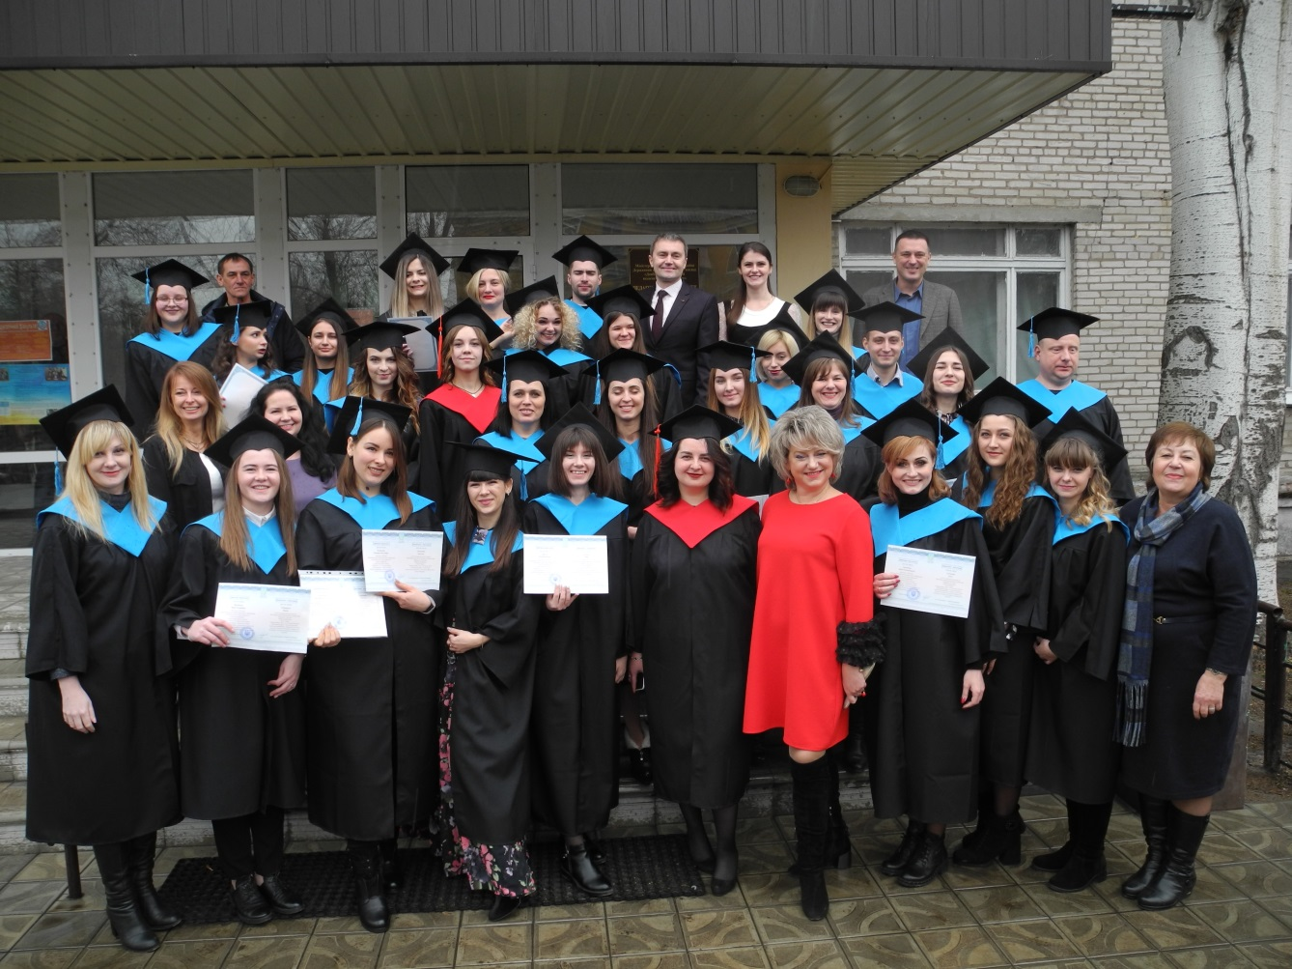
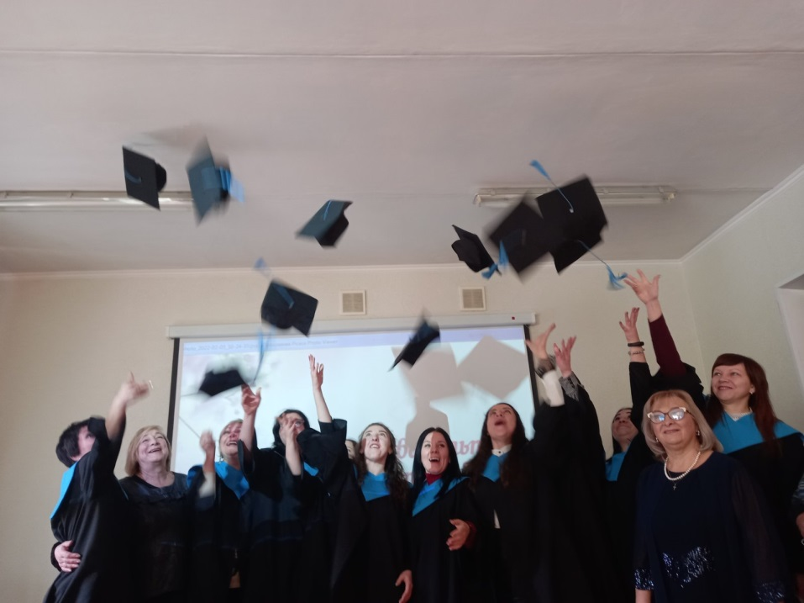
Організація інформаційної кампанії щодо збільшення кількості студентів магістратури та бажаючих пройти перепідготовку чи підвищити кваліфікацію за спеціальностями
«Дошкільна освіта», «Соціальна робота»

Slide 8
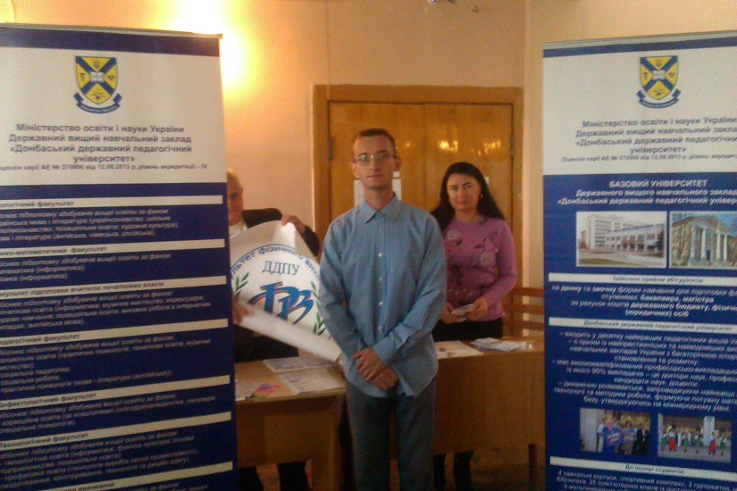
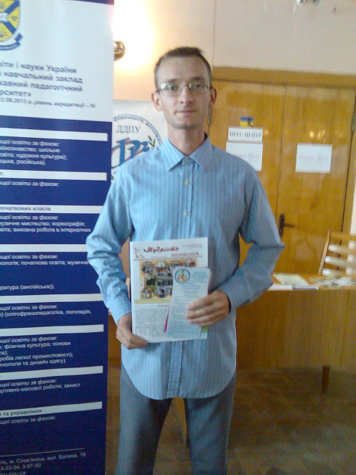
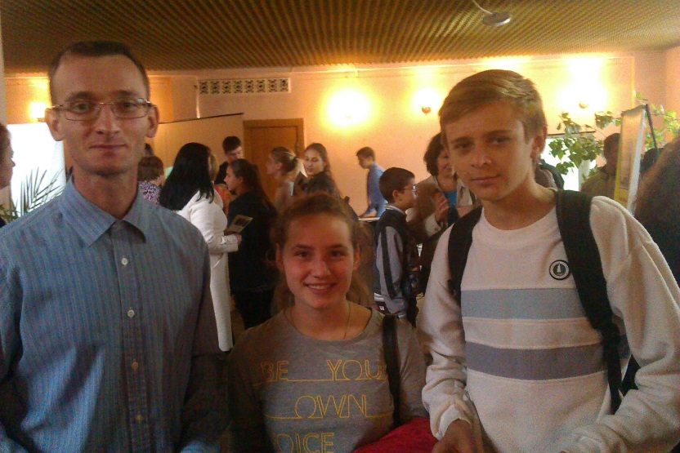
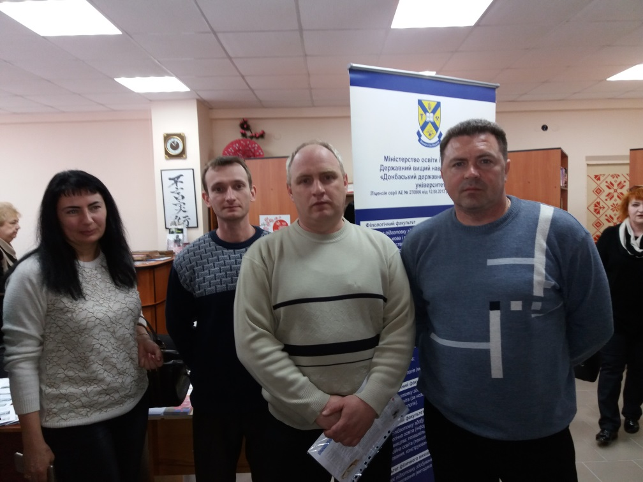
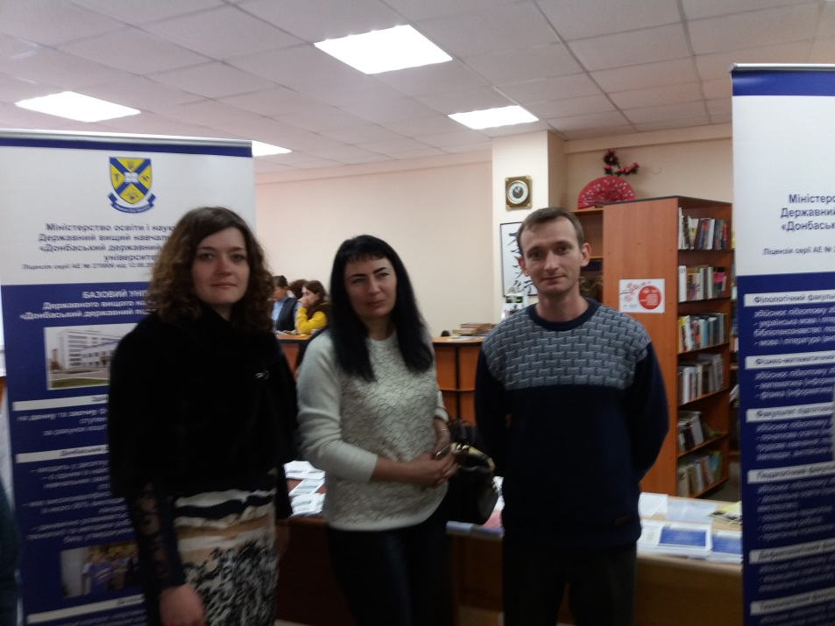
Участь у Ярмарках професій для учнівської молоді випускних класів, що проводяться обласними та районними центрами зайнятості

Slide 9
Проведення днів відкритих дверей в університеті
та на факультеті

Slide 10
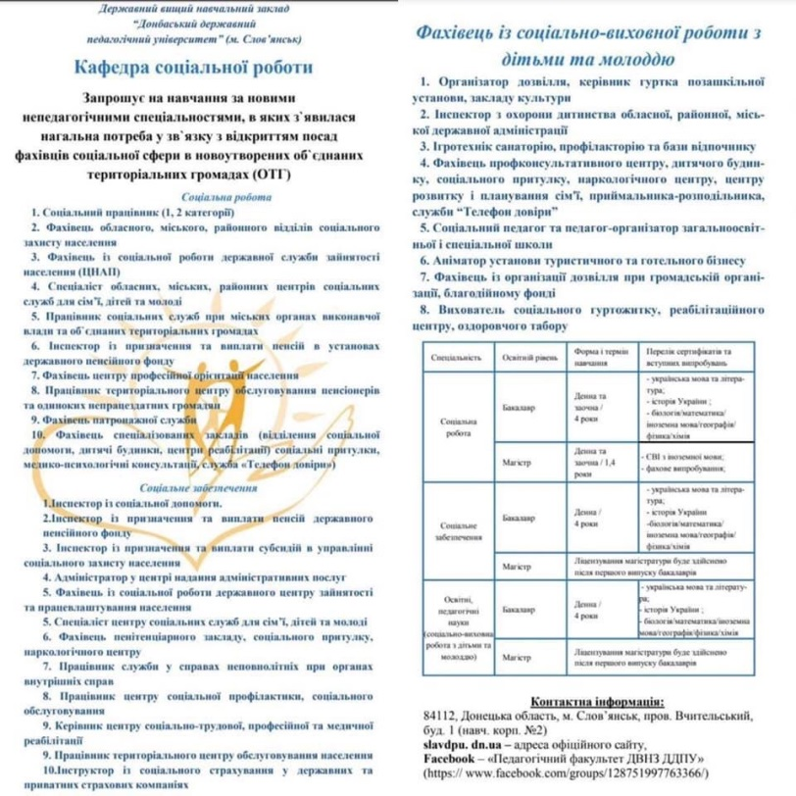
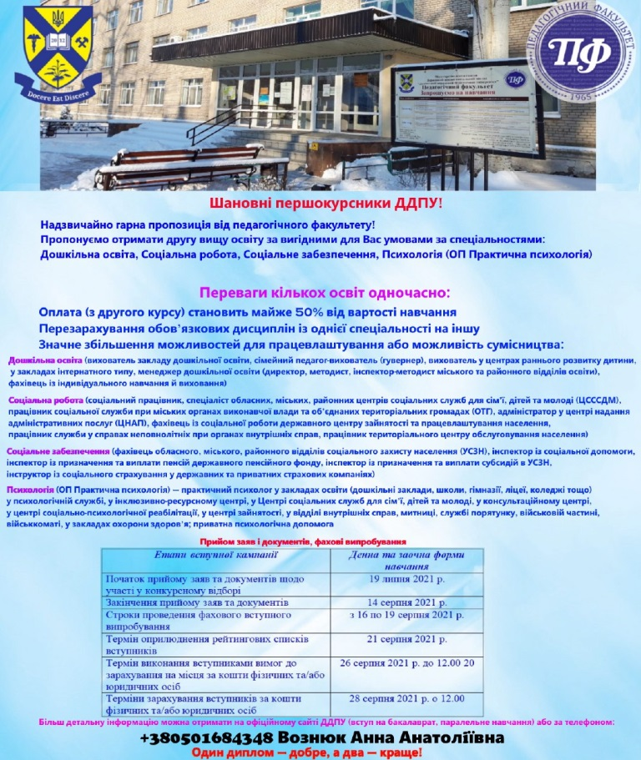
Розробка довідкових та рекламно-інформаційних матеріалів для абітурієнтів

Slide 11
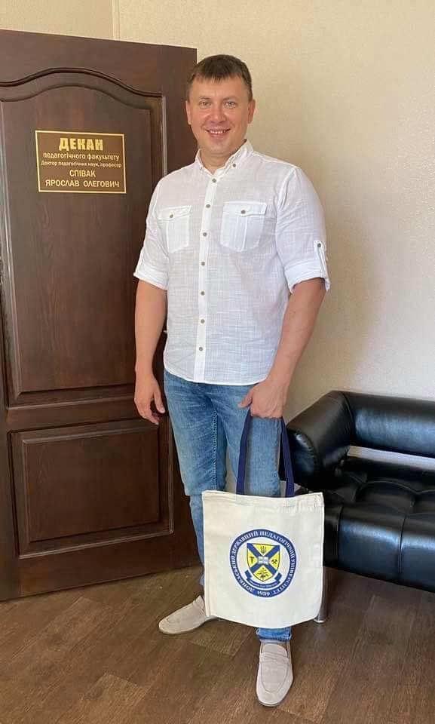
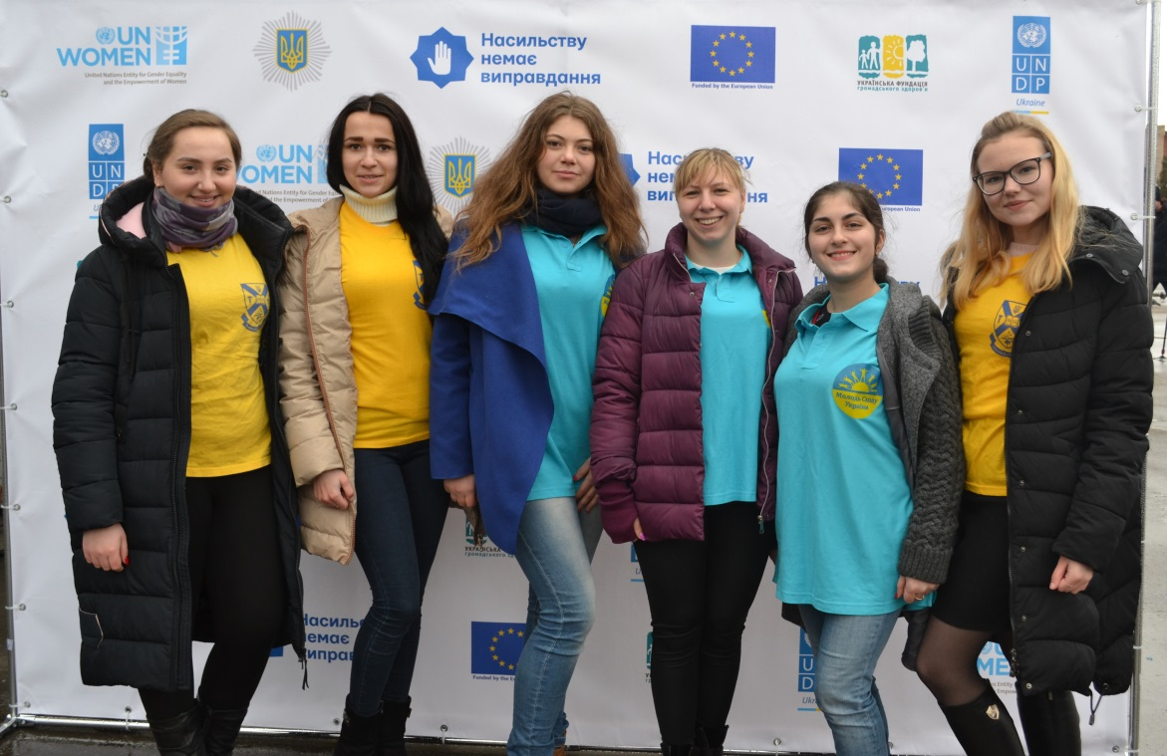
Використання загальноуніверситетської рекламної продукції (еко-торби, футболки та ін.)

Slide 12
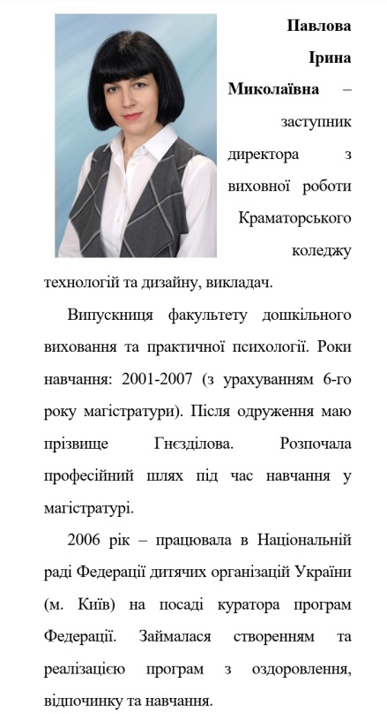
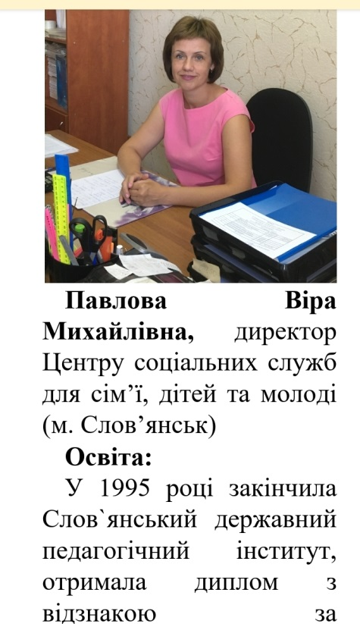
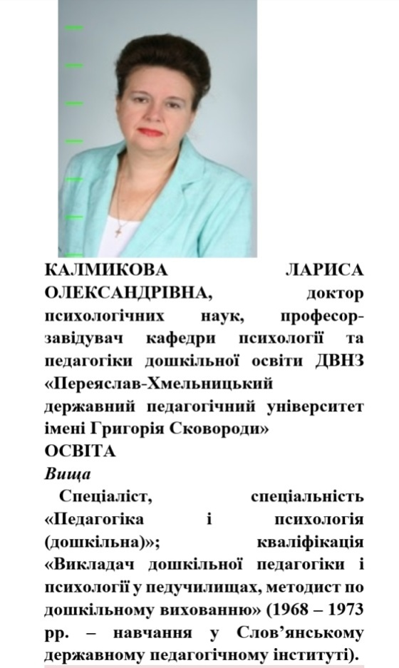
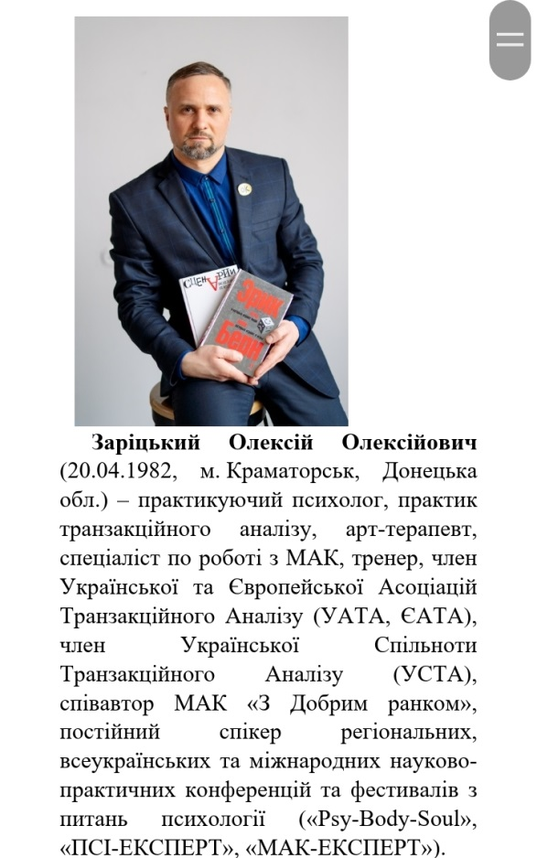
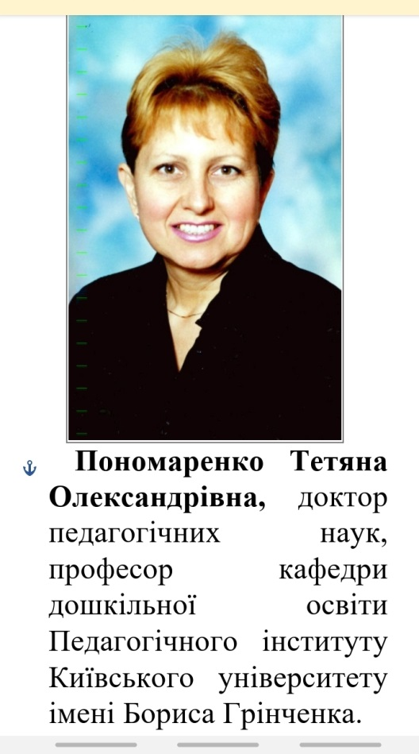
Висвітлення інформації для абітурієнтів на сайтах університету та на сторінках педагогічного факультету у Фуйсбуці та Інстаграм (рубрика «Наші випускники»)

Slide 13
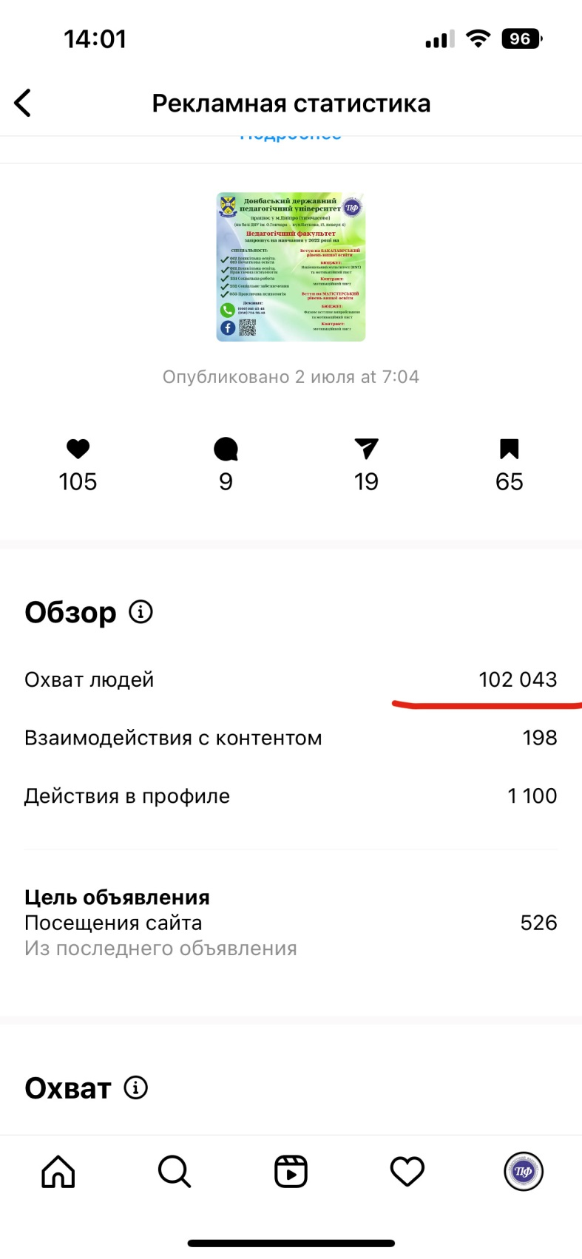
Висвітлення інформації для абітурієнтів на сайтах університету та на сторінках педагогічного факультету у Фуйсбуці та Інстаграм
(таргет реклама)

Slide 14
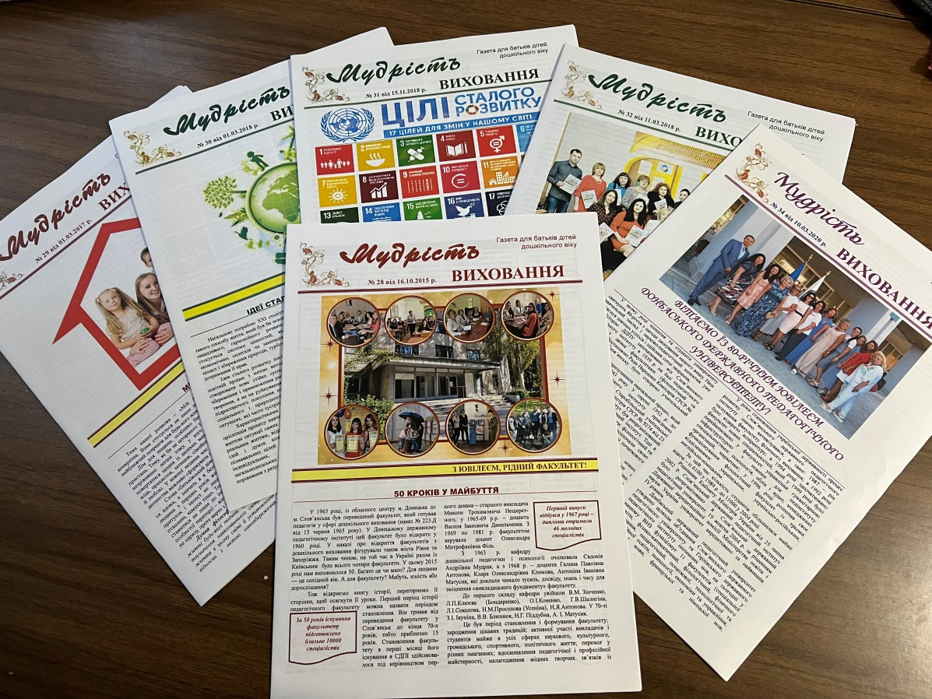
Проведення рекламно-інформаційної профорієнтаційної діяльності у засобах масової інформації

Slide 15
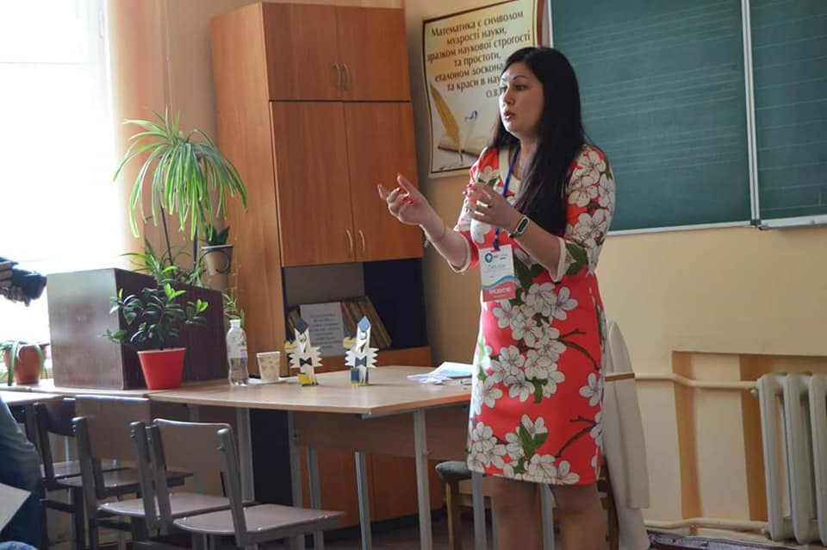
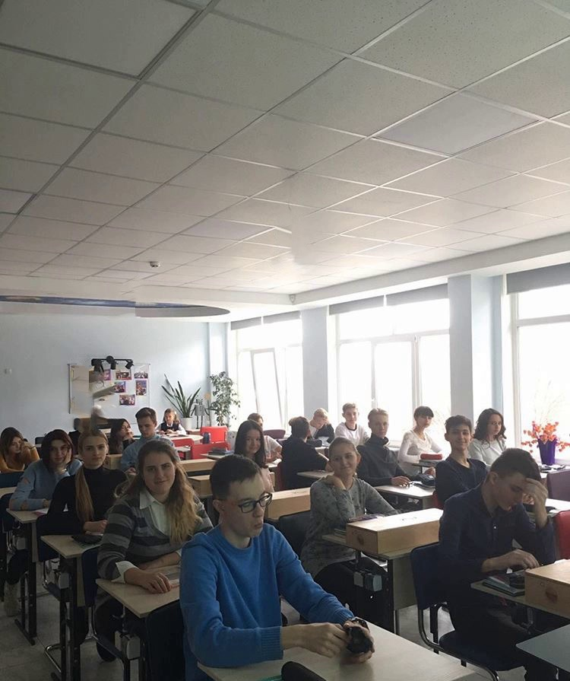
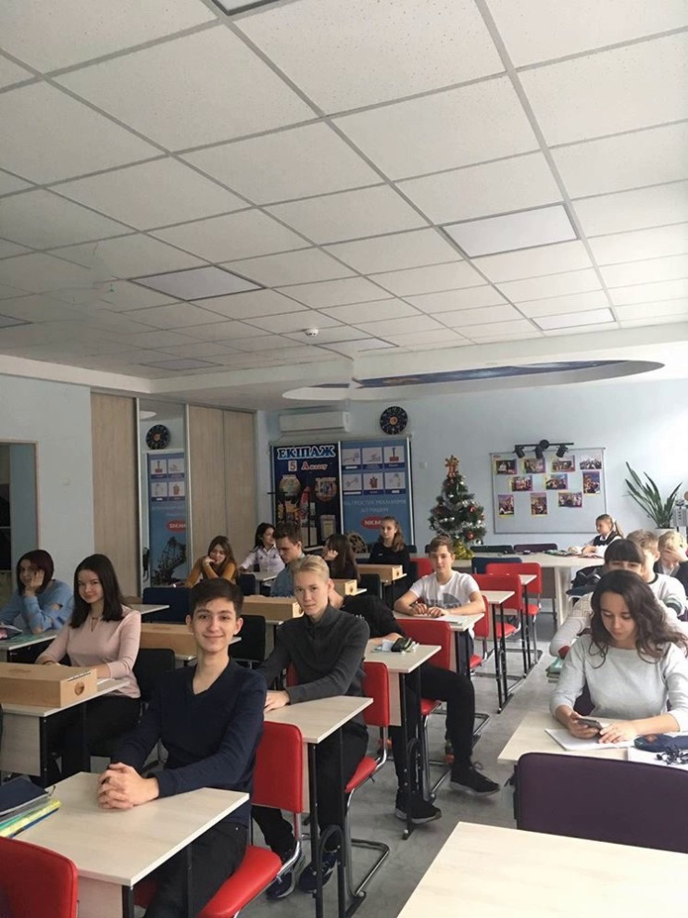
Проведення профорієнтаційної роботи серед учнів закладів середньої освіти викладачами

Slide 16
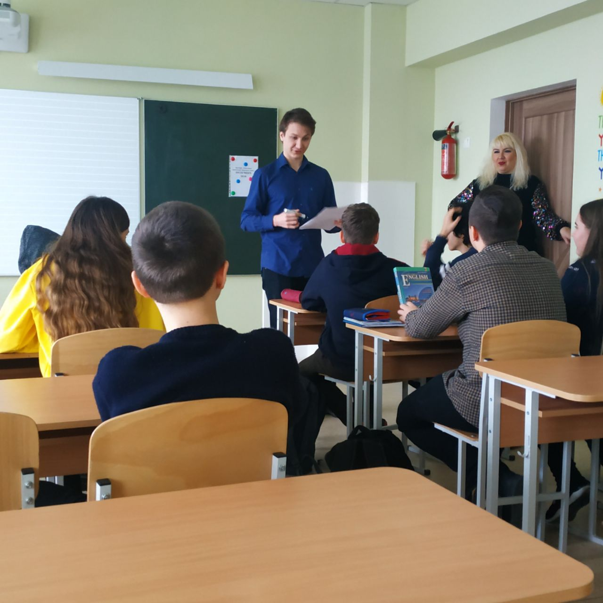
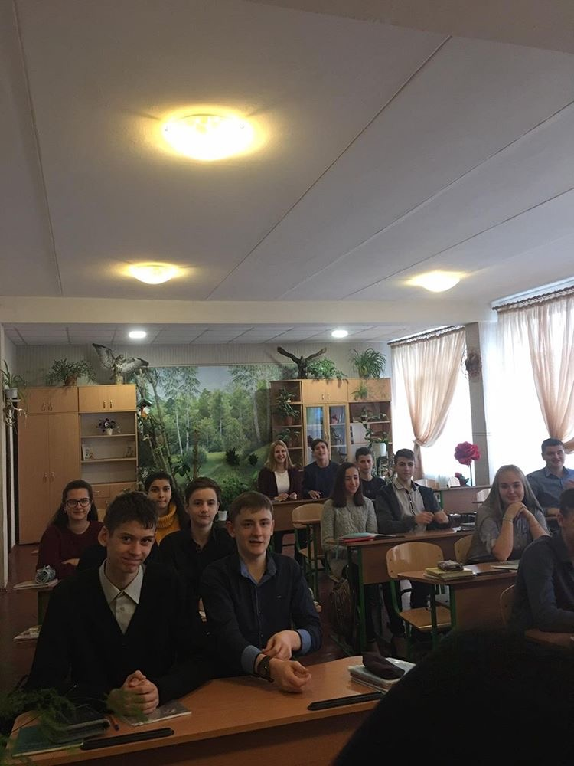
Проведення профорієнтаційної роботи серед учнів закладів середньої освіти під час проходження педагогічної практики студентами факультету

Slide 17
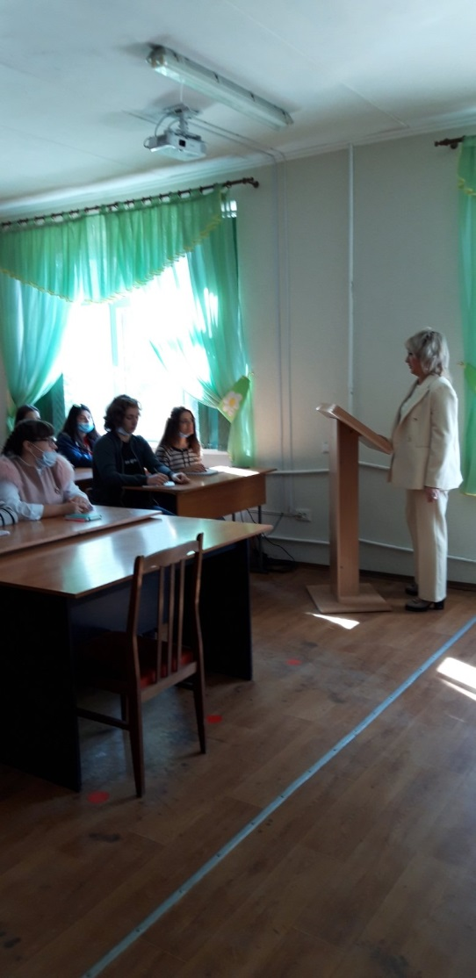
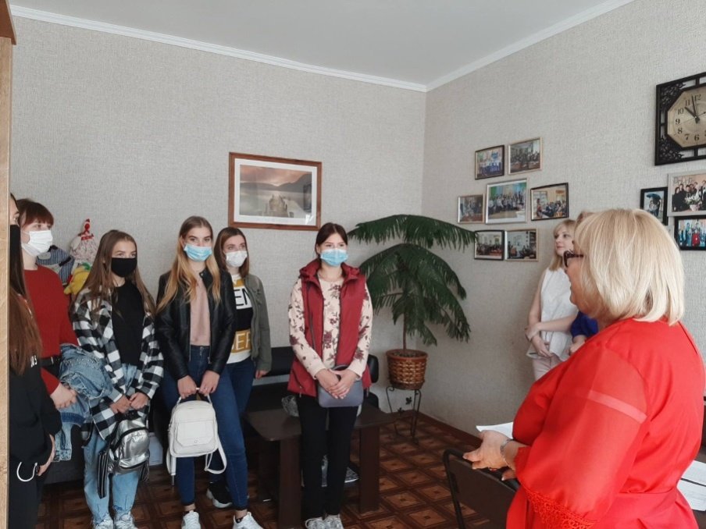
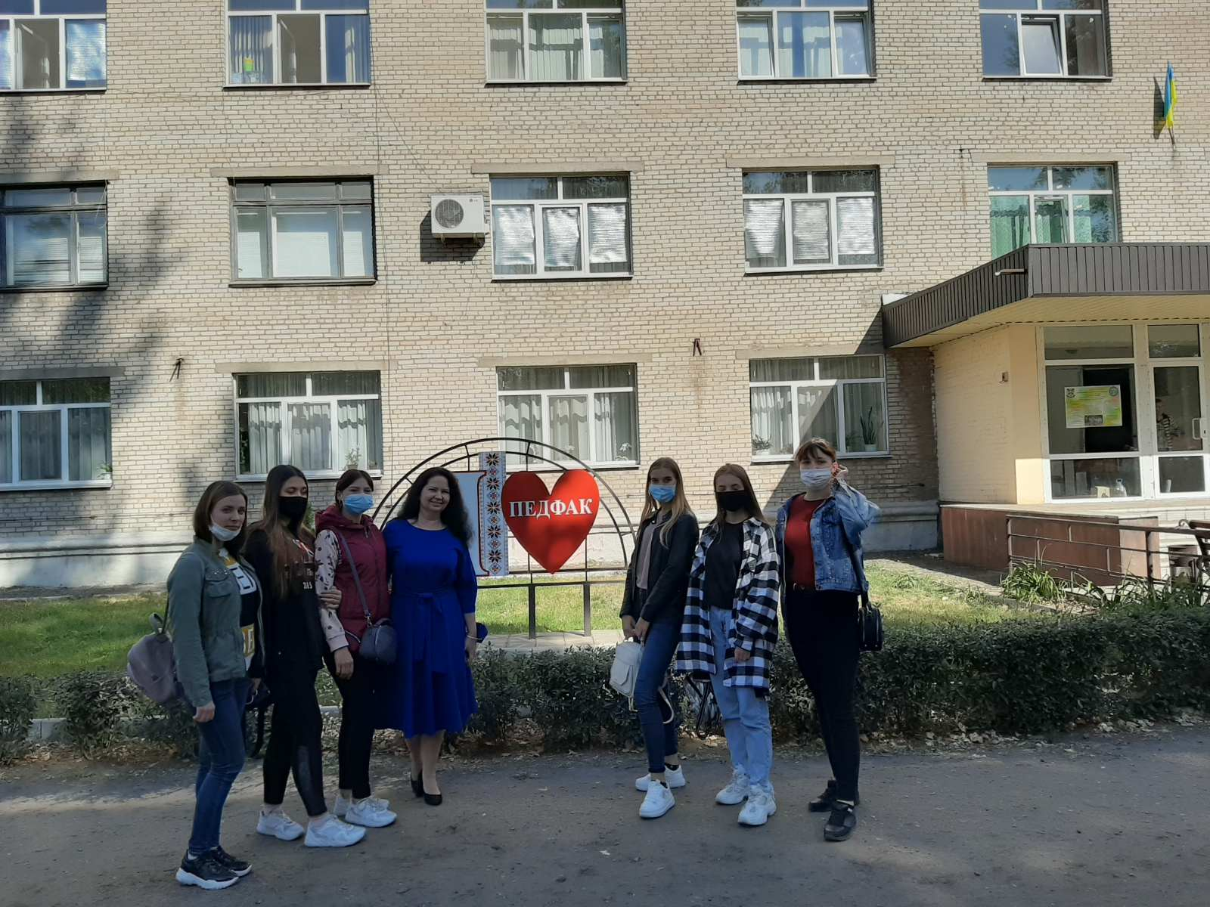
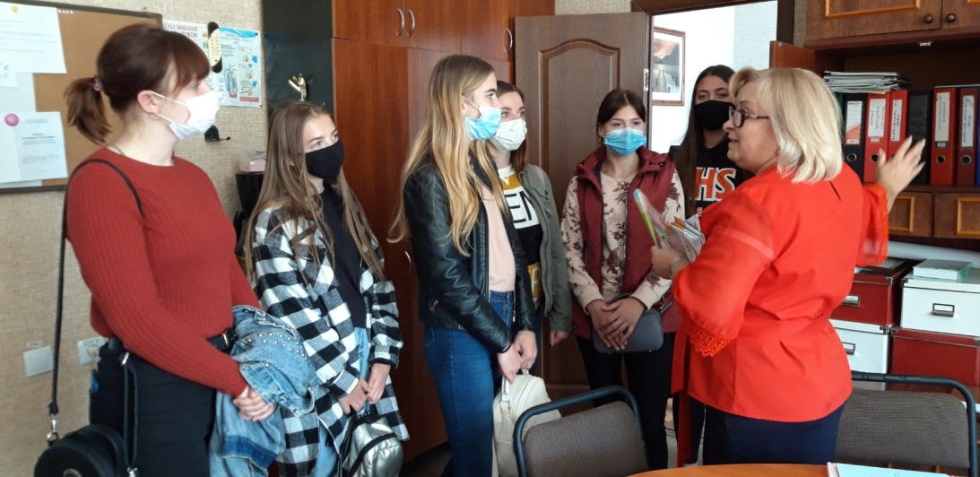
Екскурсії учнів закладів середньої освіти корпусом факультету

Slide 18
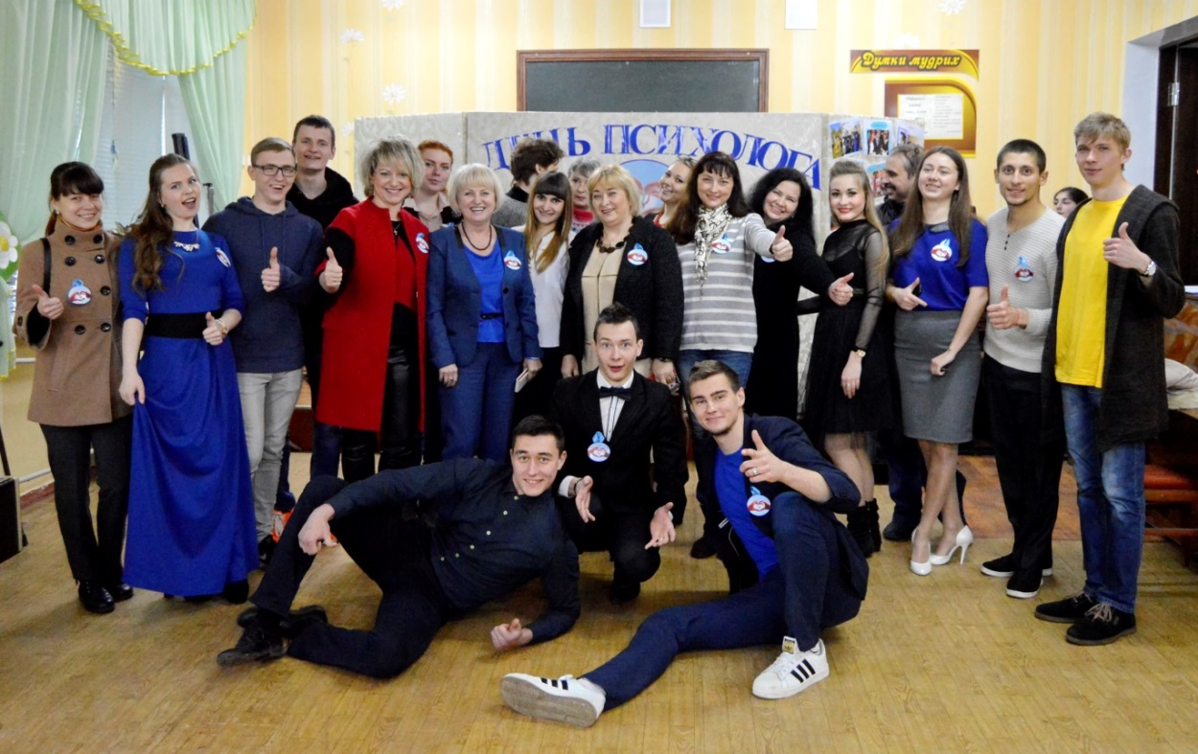
Проведення заходів, присвячених професійним святам (День Дошкілля, День соціального працівника, День психолога)

Slide 19
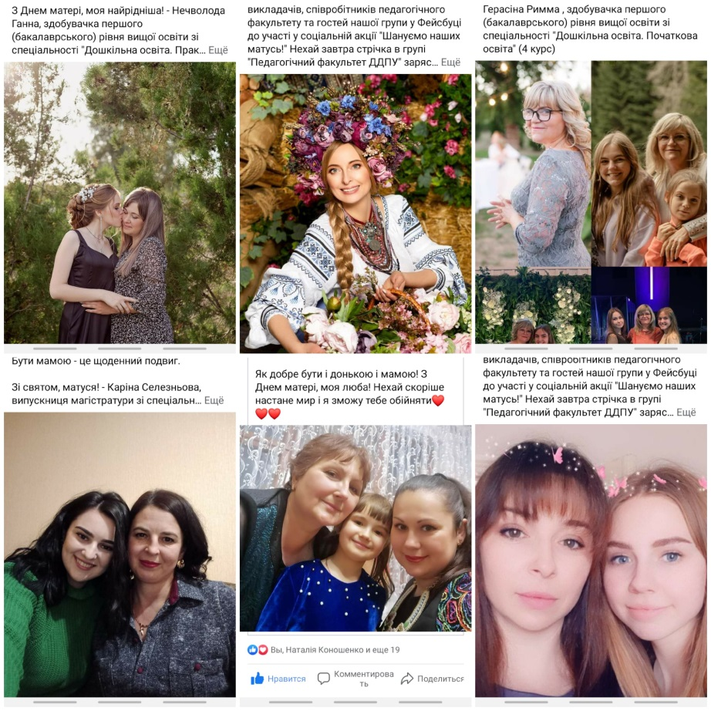
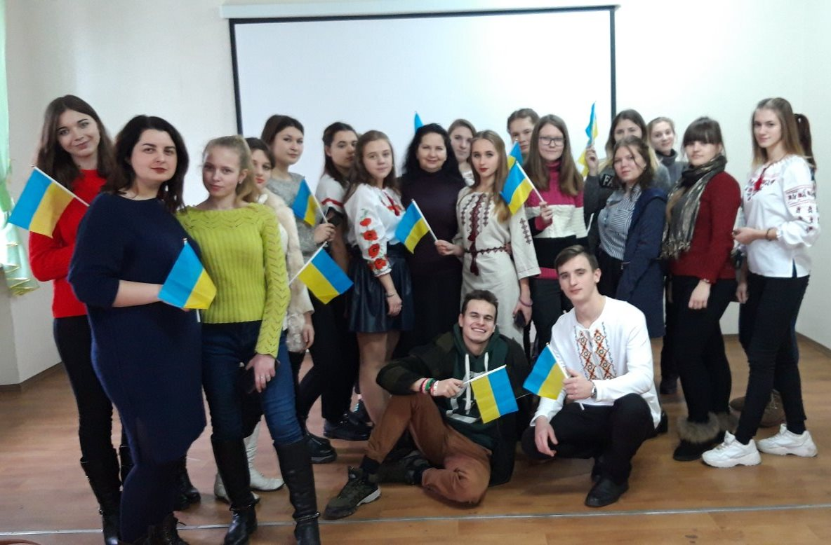
Проведення культурно-мистецьких та творчих заходів

Slide 20
Дякую за увагу!

